Slide 1
第４回
プチ・ランゲージカフェ
～中国語～
場所：人文学部学生ラウンジ
時間：６月２０日(水）18時30分より
スピーカー：朴英花さん（留学生）
タンデム学習体験もあるよ！
国際交流や外国語に
興味がある人、集まれ！
ドリンク、お菓子もあるよ♪
タンデム学習とは？
２人で協力しながら、お互いの言語を教えあう学習法です。
あなたの勉強したい外国語の母語話者をさがしてみませんか？
連絡先：おいでやす 牛若110017@m.mie-u.ac.jp

Slide 2
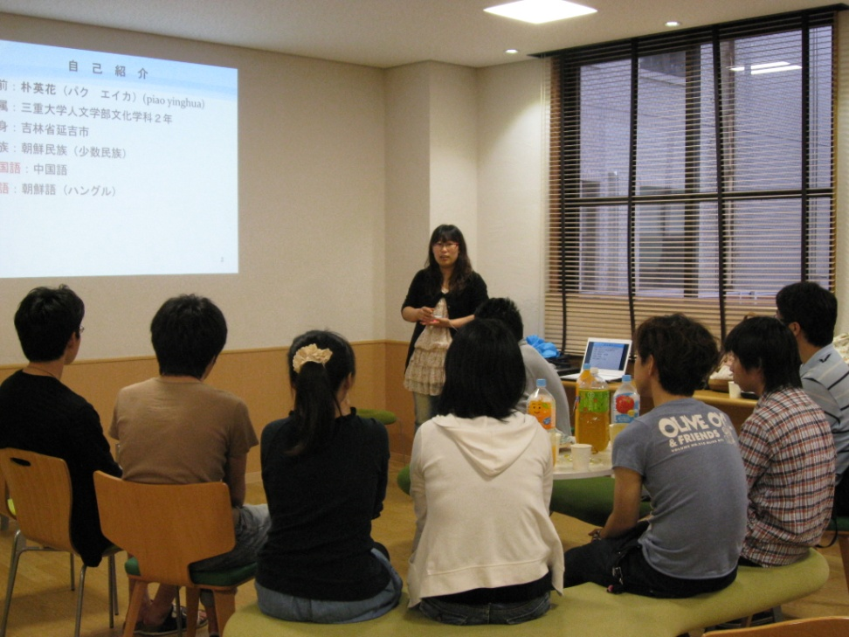
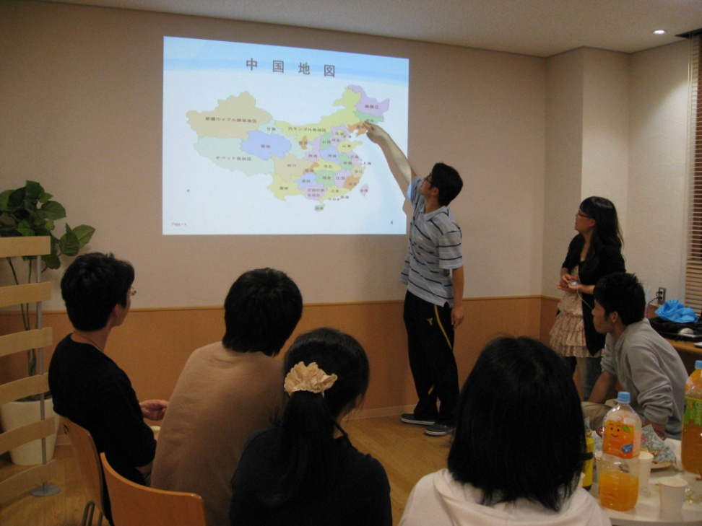
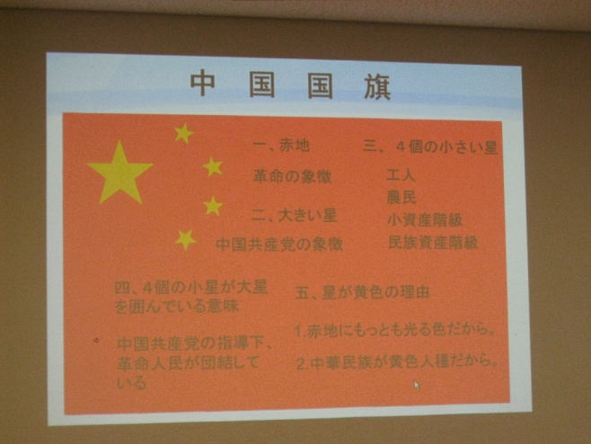
第４回プチ・ランゲージカフェ
～中国語講座～が開催されました
同じく留学生の孫大超（ソンダイチョウ）さんもサポート。
今日のトークは留学生（正規生）の朴英花（パクエイカ）さんです。
中国国旗の星の意味とは？

Slide 3
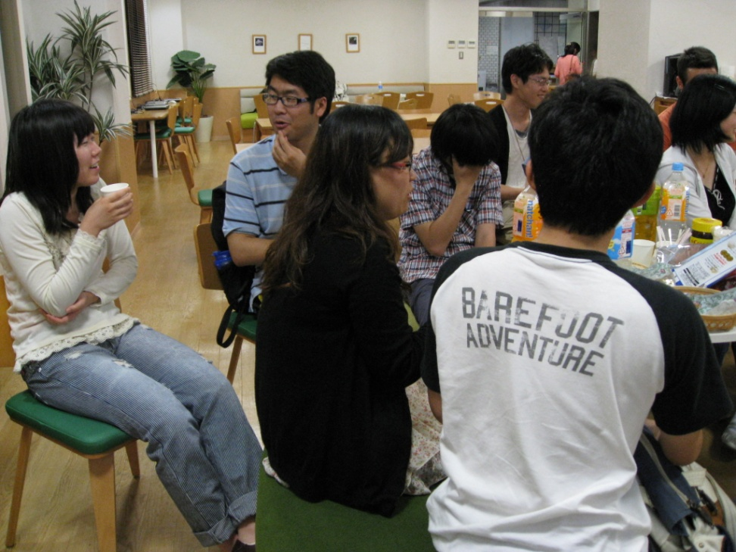
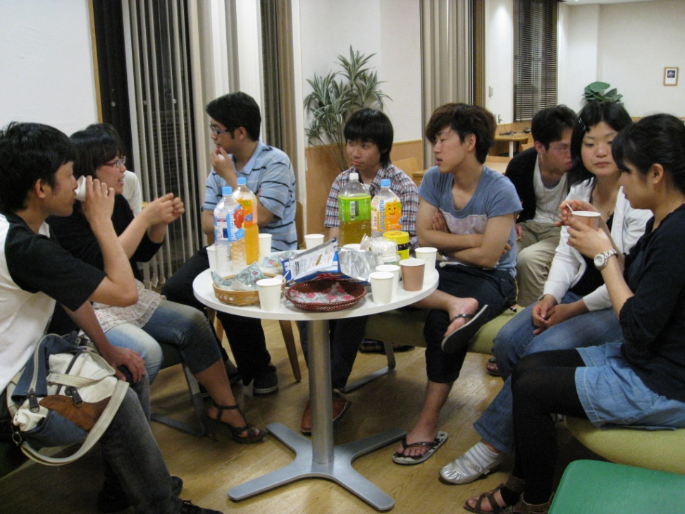
今回も、カフェやタンデムに関する
アンケートをおこないました。
次回も乞うご期待！
トークのあとは、自然とタンデム・カフェへ。会話を楽しみました。
少しずつ参加者も増えています。「おいでやす！」メンバーも募集中！

